Slide 1



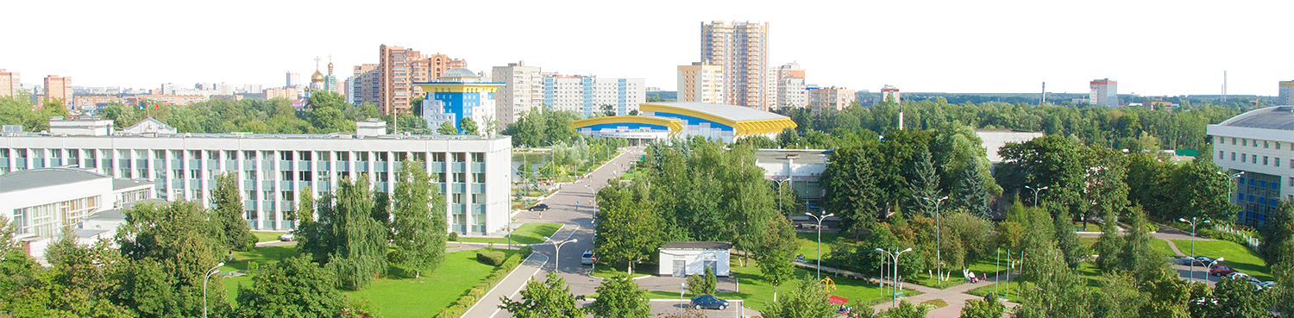
АДМИНИСТРАЦИЯ
ОДИНЦОВСКОГО
ГОРОДСКОГО ОКРУГА
МОСКОВСКОЙ ОБЛАСТИ
Информация для представителей бизнеса о действии с 5 февраля 2025 года нового режима высылки незаконно находящихся в Российской Федерации иностранных граждан, а также о работе реестра контролируемых лиц

Slide 2
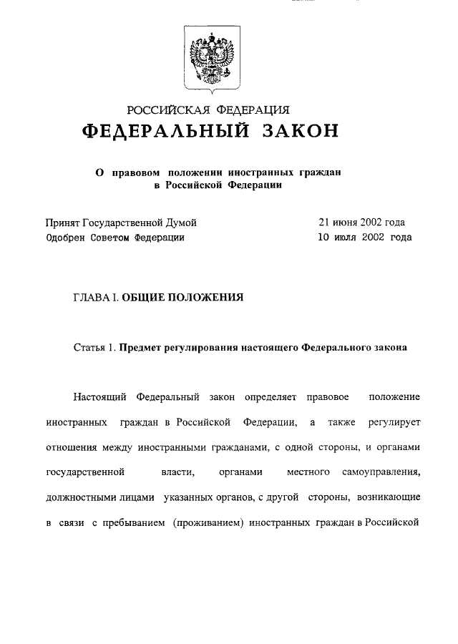
НОРМАТИВНАЯ ДОКУМЕНТАЦИЯ
С 5 февраля 2025 года действует обновлённая редакция Федерального закона от 25 июля 2002 №115-ФЗ «О правовом положении иностранных граждан в РФ».
К иностранным гражданам, которые незаконно находятся в России, применяется режим высылки, предусмотренный новой статьёй 9.1 (введена Федеральным законом от 8 августа 2024 № 260-ФЗ).
Сведения о таких гражданах попадают в реестр контролируемых лиц. Режим высылки ограничивает некоторые права и свободы (установлены ч. 2 ст. 31.1 Закона от 25 июля 2002 № 115-ФЗ).

Slide 3



ОПРЕДЕЛЕНИЕ
Реестр контролируемых лиц — это список иностранных граждан и лиц без гражданства, чьи законные основания для пребывания в РФ прекращены. В него попадают, например, иностранные граждане, у которых истёк срок временного пребывания, кому ранее запретили въезд в страну, лица, совершившие преступление.
Режим высылки — это правовой режим, применяемый в отношении иностранных граждан или лиц без гражданства, находящихся в РФ без законных оснований для пребывания (проживания), направленный на обеспечение выезда таких граждан или приобретения ими законных оснований для пребывания (проживания) в стране.
По вопросам, связанным с включением в реестр, иностранный гражданин может обратиться в подразделения по вопросам миграции территориальных органов МВД России, филиалы ФГУП «ПВС» МВД России и ГБУ г. Москвы ММЦ «Сахарово», а также по телефону «горячей линии» ФГУП «ПВС» МВД России: 8-800-200-52-09

Slide 4

КАК РАБОТАЕТ РЕЕСТР КОНТРОЛИРУЕМЫХ ЛИЦ
Работа реестра контролируемых лиц регулируется рядом законодательных актов
Федеральный закон от 25 июля 2002 № 115-ФЗ «О правовом положении иностранного гражданина в РФ»;
Постановление Правительства РФ от 26 декабря 2024 № 1899 «О реестре контролируемых лиц», которым утверждено Положение о реестре контролируемых лиц;
Указ президента РФ от 30 декабря 2024 года № 1126 «О временных мерах по урегулированию правового положения отдельных категорий иностранных граждан и лиц без гражданства в РФ в связи с применением режима высылки».
Реестр формируется на основе сведений об иностранных гражданах, которые содержатся в государственной системе миграционного учёта. При наличии оснований данные об иностранце внесут в реестр в автоматическом режиме (п. 6, п.7 Положения о реестре контролируемых лиц).
При поступлении в МВД информации о наличии оснований для исключения сведений об иностранном гражданине из реестра контролируемых лиц, сведения о нём также автоматически исключат из реестра не позднее одного рабочего дня со дня поступления такой информации (п. 8 Положения о реестре контролируемых лиц).
База данных обновляется каждые четыре часа

Slide 5

КТО ПОПАДАЕТ В РЕЕСТР
Иностранный гражданин попадает в реестр в следующих случаях:
истечение срока временного пребывания совершение преступления (обвинительный приговор суда)
незаконное пересечение границы
аннулирование визы, РВП, ВНЖ
отказ в признании беженцем, утрата статуса беженца
утрата (лишение) временного убежища
административное выдворение
сокращение срока временного пребывания
депортация, реадмиссия, нежелательность пребывания
неразрешение въезда или ограничение выезда
истечение 72 часов пребывания в качестве пассажира судна
прекращение гражданства РФ
Включенного в реестр иностранного гражданина, будут постоянно контролировать. Ему придётся по предписанию являться в МВД. Если предписание нарушить два и более раза, полиция установит местонахождение иностранца, проведет задержание с проверкой документов и отправит нарушителя в спецучреждение для возможной дальнейшей депортации.
*

Slide 6

ОГРАНИЧЕНИЯ ДЛЯ КОНТРОЛИРУЕМЫХ ЛИЦ
запрет на госрегистрацию организаций и ИП
запрет на приобретение недвижимости, транспортных средств, самоходных машин и других видов техники
запрет на постановку недвижимости на государственный кадастровый учёт и (или) государственную регистрацию прав
запрет на госрегистрацию транспортных средств, самоходных машин и других видов техники
ограничения на пользование правом на управление транспортными средствами
отказа в допуске к сдаче экзаменов на право управления транспортными средствами, в выдаче (замене, обмене) российского национального или международного водительского удостоверения
отказ в открытии банковского счёта и осуществлении иных банковских операций (кроме денежных переводов в целях уплаты обязательных платежей, а также переводов денежных средств на счёт контролируемого лица и выдачи наличных денежных средств контролируемому лицу в сумме не более 30 тысяч рублей в месяц)
запрет на заключение брака
запрет на изменение места жительства или места пребывания в РФ без разрешения МВД
запрет на выезд за пределы территории субъекта РФ, муниципального образования, в которых контролируемое лицо пребывает (проживает), за исключением выезда из РФ
иные ограничения, предусмотренные законодательством РФ.

Slide 7
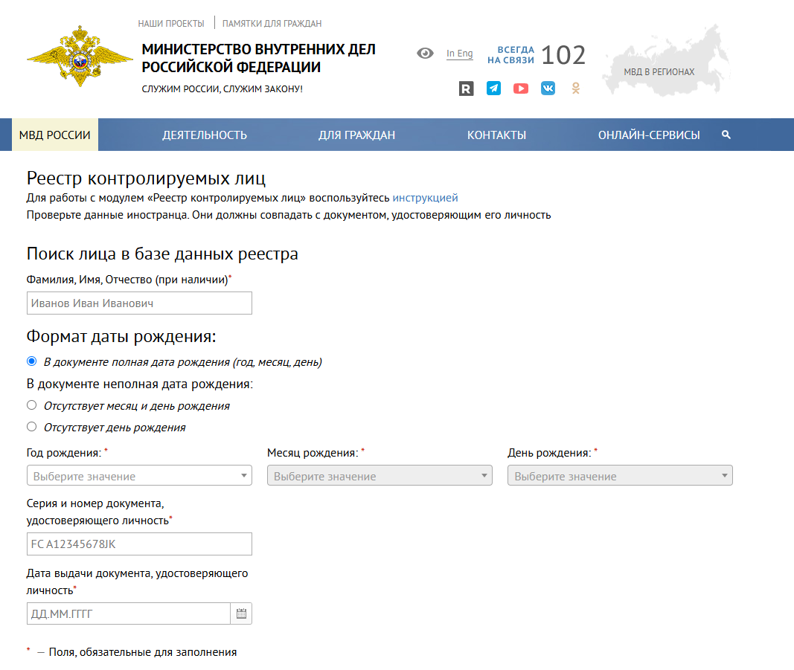

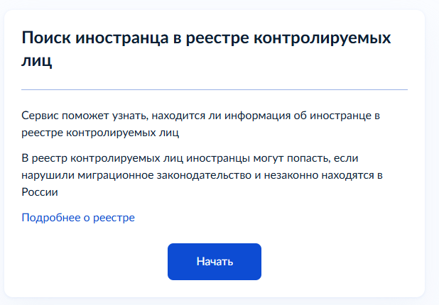

РЕЕСТР КОНТРОЛИРУЕМЫХ ЛИЦ
Как узнать, что иностранного гражданина внесли в реестр
Реестр контролируемых лиц размещён на официальном сайте МВД. Узнать, занесён ли в реестр иностранный работник, можно, указав в модуле:
- ФИО;
- дату рождения;
- серию, номер, дату выдачи документа, удостоверяющего личность.
мвд.рф/rkl
Также проверить наличие иностранного работника в реестре можно на портале «Госуслуги» (п. 5 Положения, утв. постановлением Правительства РФ от 26 декабря 2024 № 1899)

Slide 8
РАБОТОДАТЕЛЮ
Заглянуть в реестр работодателю стоит, например, если к нему обратились сотрудники полиции, чтобы проконтролировать местонахождение сотрудника, который является иностранным гражданином, пришло уведомление о том, что работника поместили в спецучреждение.
По запросу должностных лиц ОВД работодатель обязан предоставить всю запрашиваемую информацию. Затребовать, например, могут документы и сведения о наличии и номерах банковских счетов, о движении денежных средств по таким счетам (пп.3, пп. 4 п. 1 ст. 31.3 Закона № 115-ФЗ, п. 17 порядка, утверждённого Приказом МВД РФ от 10 декабря 2024 № 862).
Если иностранный гражданин проживает на территории работодателя, сотрудники МВД могут потребовать доступ к месту его проживания, а также к рабочему месту (пп.5 п. 1 ст. 31.3 закона № 115-ФЗ; ч. 2 ст. 21 Закона от 18.07.2006 № 109-ФЗ).

Slide 9
РАБОТОДАТЕЛЮ
Основания прекращения трудового договора с работником, являющимся иностранным гражданином или лицом без гражданства
Основание для прекращения трудового договора | Норма по ТК РФ
Аннулировано разрешения на временное проживание, разрешение на временное проживание в целях получения образования | п. 3 ч. 1 ст. 327.6 ТК РФ
Закончился срок действия разрешения на временное проживание, разрешения на временное проживание в целях получения образования. | п. 6 ч. 1 ст. 327.6 ТК РФ
Аннулирован вид на жительство в РФ | п. 4 ч. 1 ст. 327.6 ТК РФ
Истёк срок вида на жительство в РФ | п. 7 ч. 1 ст. 327.6 ТК РФ
Дисквалификация или иное административное наказание, исключающее возможность исполнения работником обязанностей по трудовому договору | п. 8 ч. 1 ст. 83 ТК РФ

Slide 10

ОТВЕТСТВЕННОСТЬ
КоАП РФ Статья 18.9. Нарушение правил пребывания в Российской Федерации иностранных граждан и лиц без гражданства (ч.3)
За оказание услуг людям, включенным в реестр контролируемых лиц, предусмотрено административное наказание:
Размер штрафа составит для:
- физических лиц — от 2 до 5 тысяч рублей;
- должностных лиц — от 35 до 50 тысяч рублей;
- организаций — от 400 до 500 тысяч рублей.

Slide 11
УРЕГУЛИРОВАНИЕ
По 30 апреля 2025 года каждый иностранный гражданин, допустивший нарушение режима пребывания, обязан для урегулирования своего правового положения явиться в территориальный орган МВД России или обратиться в филиал ФГУП «ПВС» МВД России либо ГБУ г. Москвы ММЦ «Сахарово». В соответствии с Указом Президента Российской Федерации от 30 декабря 2024 г.
№ 1126 в отношении таких лиц не будут применяться меры, связанные с высылкой, помещением в специальные учреждения, а также с запретом на въезд.
Чтобы узаконить своё нахождение в России иностранные граждане, их работодатели или заказчики работ (услуг) подают заявления, ходатайства и иные документы, необходимые для выдачи разрешительных документов в территориальный орган МВД напрямую либо через уполномоченное федеральное государственное унитарное предприятие.
Иностранному гражданину, который имеет право на работу без специального разрешения или патента, достаточно до 30 апреля 2025 года обратиться в территориальный орган МВД с соответствующим заявлением и заверенной работодателем или заказчиком копией трудового договора или ГПД (п.3, п.4 Указа Президента РФ от 30 декабря 2024 № 1126).
Для уточнения дополнительной информации можно обратиться в отдел по вопросам миграции УМВД России по Одинцовскому городскому округу по тел. 8-495-587-53-46

Slide 12


ЧТО ДЕЛАТЬ РАБОТОДАТЕЛЮ
Нет в реестре
Проверка по РКЛ через сайт МВД или Госуслуги
Нет нарушений
В
реестре
Работодатель проверяет документы иностранного гражданина
Повторная проверка
Обращение в МВД
Заполнение формы на сайте МВД
Есть нарушения
+7(495)999-99-99
Горячая линия ГБУ ЕМЦ

Slide 13

ЧТО ДЕЛАТЬ ИНОСТРАННЫМ ГРАЖДАНАМ
Иностранные граждане, сведения о которых подлежат включению в реестр контролируемых лиц, обязаны самостоятельно выехать из России либо урегулировать своё правовое положение в РФ. Срок для урегулирования — с 1 января по 30 апреля 2025 года
Условия для урегулирования правового положения следующие:
необходимо предоставить свои биометрические персональные данные в соответствии с законодательством РФ либо пройти идентификацию по биометрическим персональным данным;
на протяжении года до подачи заявления на получение документов для проживания, пребывания и работы в РФ пройти медосвидетельствование на употребление наркотиков, наличие опасных инфекционных заболеваний, ВИЧ-инфекции;
представить документ, подтверждающий владение русским языком, знание истории России и основ законодательства РФ на нужном уровне;
добровольно погасить имеющиеся задолженности по обязательным платежам, подлежащим уплате в соответствии с законодательством РФ;
в отношении гражданина не созданы ситуации, из-за которых можно отказать в выдаче или аннулировать патент, разрешение на работу, на временное проживание, временное проживание для учёбы или вид на жительство.

Slide 14
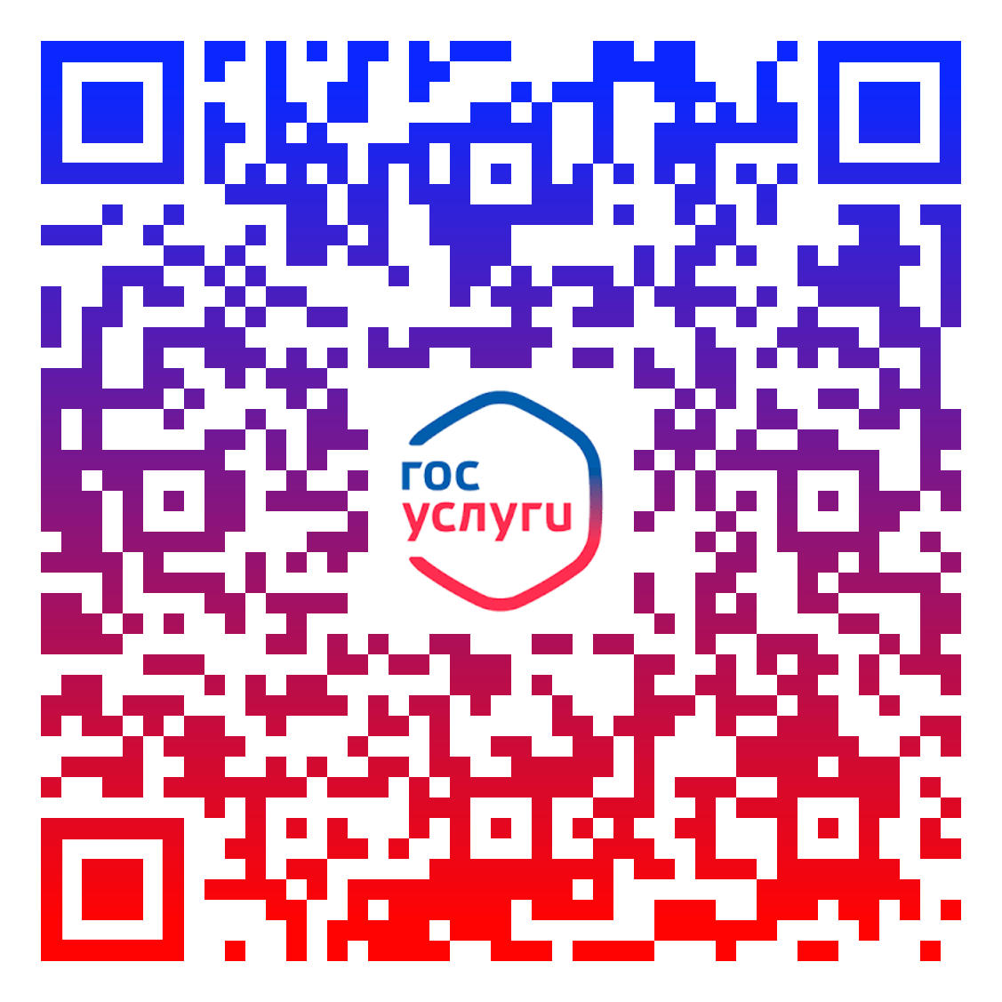

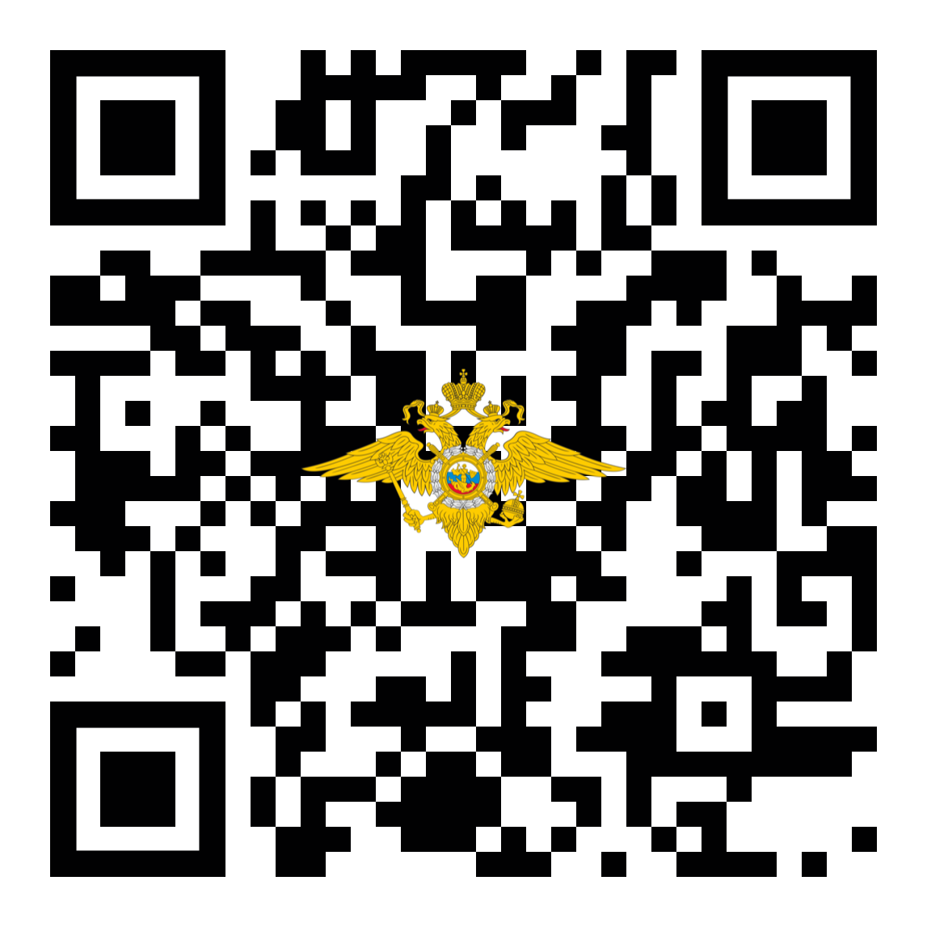
СПРАВОЧНАЯ ИНФОРМАЦИЯ
Госуслуги
+7(495)999-99-99
Горячая линия ГБУ ЕМЦ
8-800-200-52-09
«горячая линия» ФГУП «ПВС» МВД России
МВД
8-495-587-53-46
отдел по вопросам миграции УМВД России по Одинцовскому городскому округу

